Slide 1
BMS Sammel-klemme

Slide 2
Inhalt
Einstellbare Varianten der Sammelklemme
Erklärung der Unterschiede zwischen den Klemmautomatiken der Sammelklemme:
- Benutzerdefiniertes Klemmen und Schneiden über Steuerspalten
- Automatisch Klemmen und Schneiden über das ganze Muster
und
- Automatisch Klemmen und Schneiden nach dem Anfang und am Musterende (Default bei neuen Mustern)

Slide 3
Benutzerdefiniertes Klemmen und Schneiden über Steuerspalten
Ist in der Konfiguration im Bereich der Sammelklemme die Einstellung „Benutzerdefiniertes Klemmen und Schneiden über Steuerspalte“ aktiv, muss der Anwender alle Angaben zur Steuerung der Sammelklemme selbst eingeben:
- Klemm-Grundposition der Fadenführer
- Klemme öffnen
- Klemme schließen
- Schneiden
Inhaltsverzeichnis

Slide 4
Einträge in Konfiguration unterhalb den Klemmvarianten
Die 2 Einträge unterhalb den Klemmvarianten werden bei beiden Klemm-Automatiken ausgewertet, haben aber keine Auswirkung beim Benutzerdefinierten Klemmen und Schneiden:
- Reihenzahl bis zum Öffnen der Klemmen:
Das Öffnen der Klemmen wird um die eingestellte Reihenzahl verzögert. Das Öffnen wird zum gleichen Zeitpunkt ins Muster eingetragen, es erfolgt aber eine Verzögerung um den in der Klammer stehenden Wert.
- Reihenanzahl bis zum Schließen der Klemmen nach dem Anfang
Das Schließen der Klemmen und das Schneiden der Fäden wird um die eingestellte Reihenzahl verzögert. Die Klemm- und Schneidbefehle werden zum gleichen Zeitpunkt ins Muster eingetragen, es erfolgt aber eine Verzögerung um den in der Klammer stehenden Wert.
Inhaltsverzeichnis

Slide 5
Automatisch Klemmen und Schneiden über das ganze Muster
Einteilung Bereiche
Einteilung in Bereiche:
Bei der Klemmvariante „Automatisch Klemmen und Schneiden über das ganze Muster“ wird das Muster in 3 Bereiche unterteilt:
1. Bereich: Anfang und untere 25 %
2. Bereich: Mittlere 50 %
3. Bereich: Obere 25 %
Inhaltsverzeichnis

Slide 6
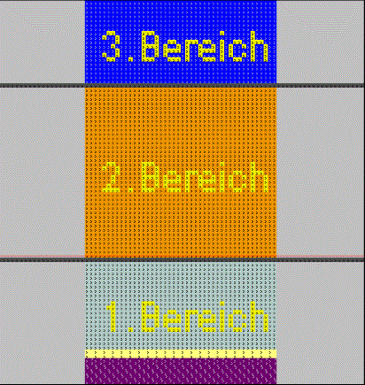
Automatisch Klemmen und Schneiden über das ganze Muster
Einteilung Bereiche
Gestrickende
Zwischenklemmen bei Bedarf bis 75%
Klemmen nach dem Bund oder bei Bedarf bis 25%
Inhaltsverzeichnis

Slide 7
Automatisch Klemmen und Schneiden nach dem Anfang und am Musterende (Default)
Einteilung Bereiche
Einteilung in Bereiche:
Bei der Klemmvariante „Automatisch Klemmen und Schneiden nach dem Anfang und am Musterende“ wird das Muster in 2 Bereiche unterteilt:
1. Bereich: Anfang und untere 25 %
2. Bereich: restliche 75 %
Inhaltsverzeichnis

Slide 8
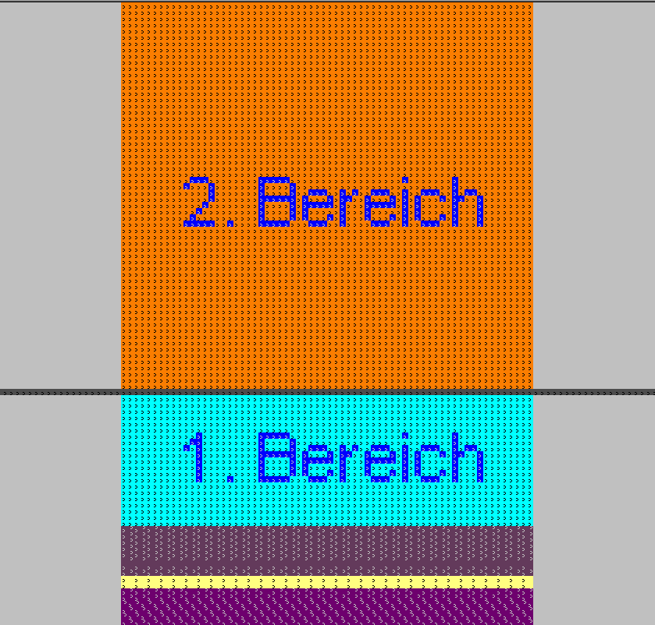
Automatisch Klemmen und Schneiden nach dem Anfang und am Musterende
Einteilung Bereiche
Klemmen am Gestrickende
Klemmen nach dem Bund oder bei Bedarf bis 25%
Inhaltsverzeichnis

Slide 9
Gemeinsamkeiten beider Klemmautomatiken
Folgendes Verhalten ist bei beiden Klemmautomatiken identisch
Wird das Muster oberhalb des Anfangs nur mit einem Fadenführer weitergestrickt, so werden alle nicht mehr benötigten Fadenführer links und rechts nach dem Anfang geklemmt.
Werden zusätzliche Fadenführer nur im 1. Bereich des Musters verwendet, so werden diese am Ende ihres Bereichs mit allen anderen Fadenführern dieser Seite (Kammfaden, Trennfaden, evtl. Bundfaden), die nicht mehr verwendet werden in die Klemm-Grundposition gefahren (hinter die Klemm/Schneideinheit) und geklemmt und geschnitten..
Werden links und rechts Fadenführer in die Grundposition gefahren, wird das Klemmen und Schneiden entsprechend nach oben verschoben.
Inhaltsverzeichnis

Slide 10
Zwischenklemmen (Beispielmuster 1)
Klemmvariante: Klemmen und Schneiden über das ganze Muster
Endet ein Fadenführer in den mittleren 50 % des Musters, findet bei dieser Variante das sogenannte Zwischenklemmen statt.
Dies bedeutet, der Fadenführer wird nach seiner letzten Verwendung automatisch in die Klemm-Grundposition gefahren.
Das Klemmen nach dem Bund findet auf der Seite, auf welcher der Fadenführer steht nicht wie sonst üblich mit der äußeren Klemme sondern mit der inneren Klemme statt, damit beim Zwischenklemmen alle Fadenführer, die hinter der Klemm/Schneideinheit stehen, mit der äußeren Klemme geklemmt werden können.
Das Zwischenklemmen ist ein zusätzliches Klemmen, das bei Bedarf zwischen dem Klemmen nach dem Anfang (bis 25%) und dem Teilende eingesetzt wird.
Inhaltsverzeichnis

Slide 11
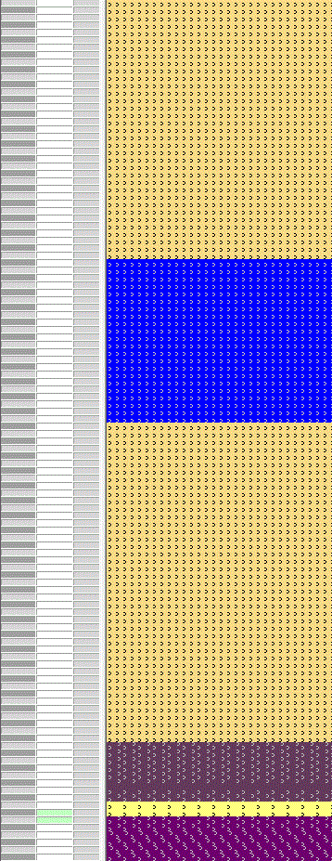
Zwischenklemmen (Beispielmuster 1)
Klemmvariante: Klemmen und Schneiden über das ganze Muster
Basismuster
Inhaltsverzeichnis

Slide 12
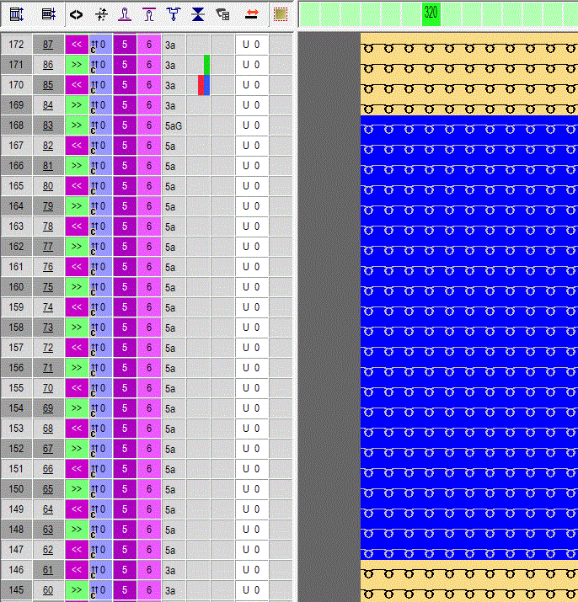
Zwischenklemmen (Beispielmuster 1)
Klemmvariante: Klemmen und Schneiden über das ganze Muster
Klemm- und Schneidbefehle
Inhaltsverzeichnis

Slide 13
Zwischenklemmen (Beispielmuster 2)
Klemmvariante: Klemmen und Schneiden nach dem Bund und am Musterende
Da bei dieser Klemmvariante nur mit 2 Bereichen (bis 25% und Gestrickende) gearbeitet wird, gibt es hier kein Zwischenklemmen. Alle Fadenführer, welche nach den ersten 25 % nicht mehr im Gestrick verwendet werden, werden erst am Ende des Musters geklemmt.
Inhaltsverzeichnis

Slide 14
Bereich 3 (Beispielmuster 3)
Klemmvariante: Automatisch Klemmen und Schneiden über das ganze Muster
Werden Fadenführer nur in den oberen 25 % des Musters benützt, gilt folgendes Verhalten, welches ein Wickeln der Fäden am Bandabzug verhindern soll: Die Fadenführer werden durch das Float and Lock ins Muster gebracht und nach dem Anfang geklemmt. Vor Ihrer Benützung im oberen Bereich werden sie wieder aus der Klemme geholt.
Typisches Beispiel ist z.B. der Schutzfaden. Werden die Schutzreihen oben mit Schutzgarn gestrickt, wird dieser am Beginn des Musters gestrickt. Er wird nach dem Bund geklemmt und oben wieder aus der Klemme geholt.
Inhaltsverzeichnis

Slide 15
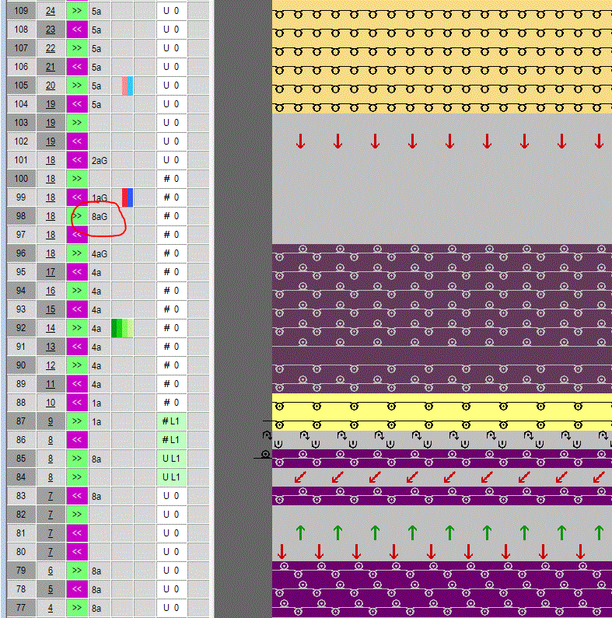
Bereich 3 (Beispielmuster 3)
Klemmvariante: Automatisch Klemmen und Schneiden über das ganze Muster
Beispiel für Schutzfadenführer 8A: Fadenführer 8A wird nach dem Bund hinter die Klemm/Schneideeinrichtung (Klemmgrundposition) gebracht [8aG]
Inhaltsverzeichnis

Slide 16
Bereich 3 (Beispielmuster 4)
Klemmvariante: Automatisch Klemmen und Schneiden nach dem Bund und am Musterende
Da bei dieser Klemmvariante nur mit 2 Bereichen (bis 25% und Gestrickende) gearbeitet wird, können bei dieser Klemmvariante alle Fadenführer nur am Gestrickende geklemmt werden. Der Schutzfadenführer 8A würde in diesem Falle am Gestrickrand stehen bleiben und durch die automatische Randfixierung (bei der CREATE PLUS) im Gestrick fixiert werden.
Inhaltsverzeichnis

Slide 17
Automatische Klemmvarianten
Werden die automatischen Klemmvarianten
- Automatisches Klemmen und Schneiden über das ganze Muster
- Automatisch klemmen und Schneiden nach dem Anfang und am Musterende
benützt, so ist ein manuelles Eingreifen nicht möglich. Zusätzlich manuelle Eingaben zum Beispiel nach Technikbearbeitung können zu Fehlern im Sintral-Check führen.
Inhaltsverzeichnis

